Slide 1

Minimum tree width Владимир Кастратовић 31/2019 Виктор Гиздавић 146/2017

Slide 2
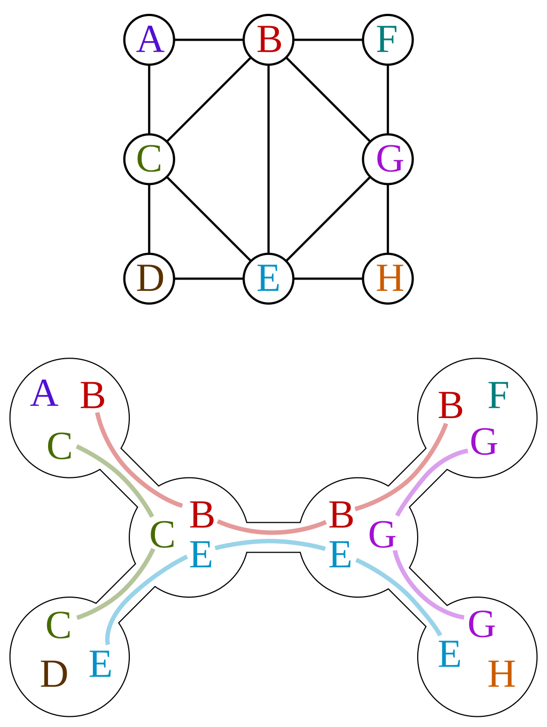
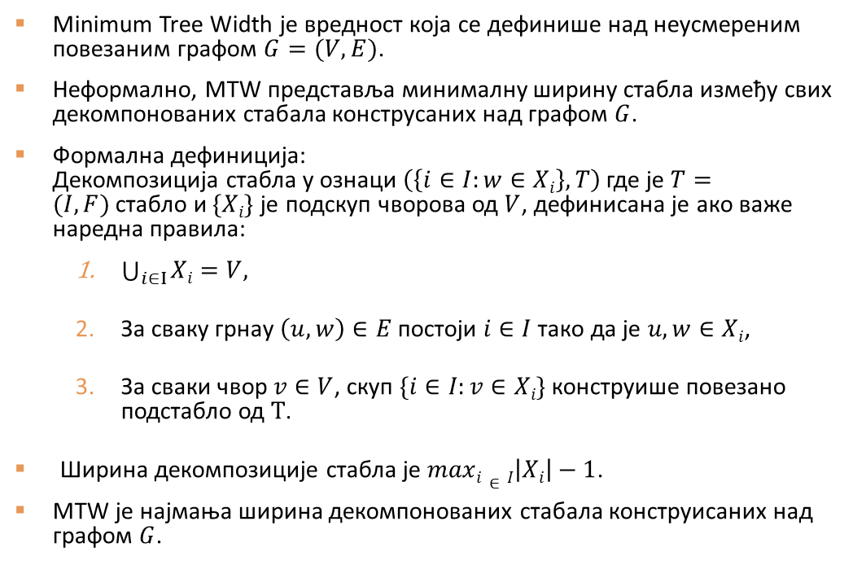
Формулација Проблема
Minimum Tree Width је вредност која се дефинише над неусмереним повезаним графом $G=(V, E)$.
Неформално, MTW представља минималну ширину стабла између свих декомпонованих стабала конструсаних над графом $G$.
Формална дефиниција: Декомпозицијa стабла у ознаци $\left(\left\{i∈I:w∈Xi\right\}, T\right)$где је $T=(I, F)$стабло и $\{Xi\}$ је подскуп чворова од $V$, дефинисанa je ако важе наредна правила:
$\bigcup_{i∈I}{Xi}=V,$
За сваку грнау $\left(u,w\right)∈E$ постоји $i∈I$ такo да је $u,w∈Xi$,
За сваки чвор $v∈V$, скуп $\{i∈I:v∈Xi\}$ конструише повезано подстабло од $Т$.
Ширина декомпозиције стабла је $maxi∈I\left|Xi\right|−1$.
MTW је најмања ширина декoмпонованих стабала конструисаних над графом $G$.

Slide 3
Решење проблема
MTW припада групи НП-тешких проблема.
Налажење ове вредности подразумева проналажење одговарајућег поретка савршене елиминације (ПСЕ).
Неформално, ПСЕ је пермутација чворова који се редом избацују из тренутног графа тако да се сваки сусед избаченог чвора међусобно повезује.
Приступи у решавању:
Груба сила – За сваку пермутацију се тражи ширина декомпозиције,
Branch and Bound техника – Оптимизација грубе силе уз помоћ хеуристика.
У имплементацији решења, коришћене су две хеуристике за рачунање доње границе:
Minimum width – Из тренутног графа се избацује чвор са најмањим степеном док год постоји чворова и као доња граница се враћа максимум по степенима избачених чворова;
Minor minimum width – Из тренутног графа се врши контракција гране између чвора са најмањим степеном и његовог суседа који има најмањи степен. Приликом избора сваког чвора, ажурира се вредност доње границе на тренутни максимум изабраних чворова.

Slide 4
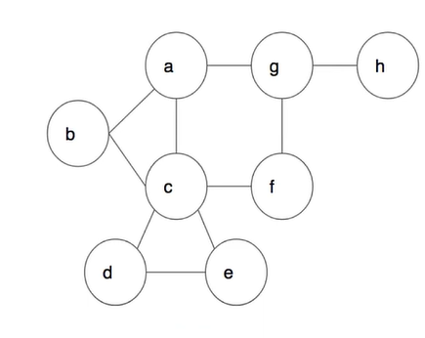


Визуелизација Избацивања чвора
ПСЕ пермутацији која креће са чвором а.
Избацује се а и затим се повезују суседи који претходно нису били повезани међусобно.
Груба сила
Избацује се h као чвор са најмањим степеном и повезују се сви његови суседи.
У наредним итерацијама, потенцијални кандидати су g, f, e, d, b.
Minimum-width хеуристика
Прави се торба од чворова h и g.
Торба се повезује са свим суседима од чвора g и притом чувајући суседе од h.
У наредној итерацији, један од кандидата је торба (g, h)
Minor-minimum-width хеуристика

Slide 5
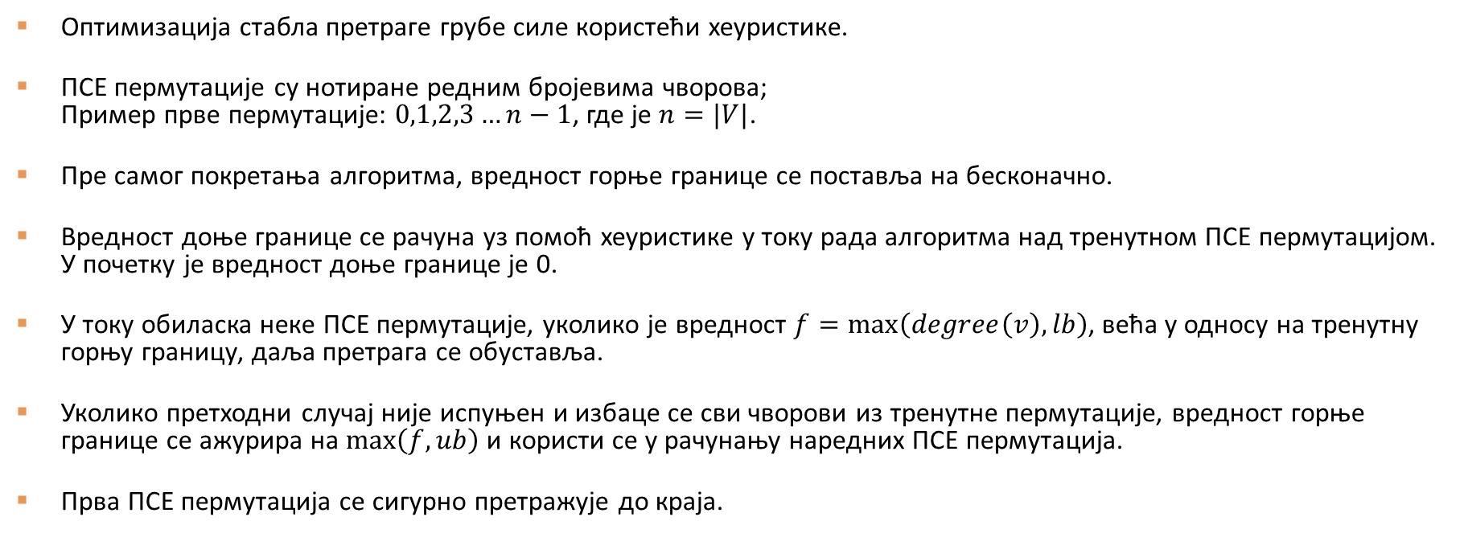
Branch and Bound
Оптимизација стабла претраге грубе силе користећи хеуристике.
ПСЕ пермутације су нотиране редним бројевима чворова; Пример прве пермутације: $0,1,2,3…n−1$, где је $n=|V|$.
Пре самог покретања алгоритма, вредност горње границе се поставља на бесконачно.
Вредност доње границе се рачуна уз помоћ хеуристике у току рада алгоритма над тренутном ПСЕ пермутацијом. У почетку је вредност доње границе је 0.
У току обиласка неке ПСЕ пермутације, уколико је вредност $f=\max\left(degree\left(v\right), lb\right)$, већа у односу на тренутну горњу границу, даља претрага се обуставља.
Уколико претходни случај није испуњен и избаце се сви чворови из тренутне пермутације, вредност горње границе се ажурира на $\max\left(f, ub\right)$ и користи се у рачунању наредних ПСЕ пермутација.
Прва ПСЕ пермутација се сигурно претражује до краја.

Slide 6

Додатне оптимизације
$ub= ∞ →ub=mmw\left(G\right)$- Повећава шансу одсецања претраге.
Матрицу повезаности заменити, са катологом $\left(K, V\right)$ где је $K$ чвор, а $V$скуп суседа том чвору. Рачунање доње вредности би се знатно убрзало.

Slide 7

Хвала на пажњи

